Slide 1
Toekenning van de Vlaamse aanpassings-premie aan sociale huurders
Hoorzitting 4 maart 2021

Slide 2
De Vlaamse Ouderenraad
Platform van ouderenorganisaties, ouderenraden en deskundigen
Advies- en inspraakorgaan voor het Vlaamse ouderenbeleid
Informatie, sensibilisering en ondersteuning onderzoek
Ondersteuning lokale ouderenraden

Slide 3
Cijfers
Terecht aandacht voor deze problematiek

Slide 4
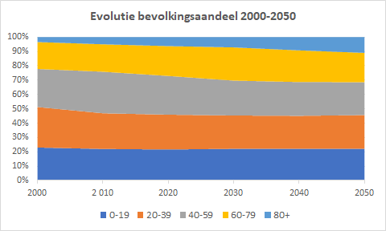
22%
32%
Vlaams Gewest, o.b.v. Statbel (2020)

Slide 5
3%
11%
Vlaams Gewest, o.b.v. Statbel (2020)

Slide 6
Steeds meer ouderen op de huurmarkt
Aandeel private huurders 65+:
Stijging van 21% naar 28% op 5 jaar tijd
Aandeel sociale huurders 65+
Ongeveer 1 op 3 sociale huurders is 65+
Bijna 1 op 2 is 60+
Heylen & Vanderstraeten (2019)

Slide 7
Koning Boudewijnstichting (2020)

Slide 8
Visie Vlaamse Ouderenraad
Vanuit het oogpunt van de oudere huurder

Slide 9
Getuigenis

Slide 10
Inschatting:
Gelijke ondersteuning private en sociale huurders, maar…
Weinig effect door barrières voor oudere sociale huurders?
Principieel: wiens rol om levensloopbestendig wonen te realiseren?

Slide 11
Knelpunten oudere sociale huurder
Vaak geen middelen voor prefinanciering
Vaak onvoldoende kennis, vaardigheden en mogelijkheden
Geen gewaarborgd recht op structurele aanpassingen
Onzeker toekomstperspectief

Slide 12
Ruimer bekeken
Gebrek aan aangepaste sociale woningen in vertrouwde omgeving
Onvoldoende opvolging van situatie en noden vergrijzende sociale huurpopulatie
Proactief en structureel inzetten op levensloopbestendig wonen door SHM/SVK

Slide 13
Argumenten om rol bij SHM/SVK te leggen
Zekerheid rendement van aanpassingswerken
Kan schaalvoordelen beter uitspelen
Minder problemen met prefinanciering
➔ Beleid en financieel kader rond uitwerken

Slide 14
Indien toch oudere huurder
Vereisten en aandachtspunten

Slide 15
Ondersteuning oudere sociale huurder
Aanspreekpunt en begeleiding:
Uitdenken aanpassingen
Contact met SHM: vragen van toestemming, voorwaarden
Verloop werken, premie-aanvraag, …
Oplossingen voor prefinanciering:
Prefinanciering door SHM/SVK: renteloze lening + aftrek premie?
Lening door Vlaams Woningfonds: leeftijdsgrens!

Slide 16
Aanpassingspremie herdenken
Nu: minimum € 1 200 aan kosten
Moeilijk haalbaar met kleine technische hulpmiddelen alleen
Structurele werken dus noodzakelijk, maar net daar afhankelijk van SHM
Ondergrens kosten versoepelen voor sociale huurders?

Slide 17
Voorwaarde verhuis naar aangepaste woning?
Verplichte verhuis ⬄ doelstellingen welzijnsbeleid
‘Geschikt alternatief’ in de praktijk vaak te eng bekeken
Huurder heeft vaak al eigen aanpassingen en kosten gedaan
Financieel en praktisch niet altijd aantrekkelijk
➔ Inzetten op een stimulerend en ondersteunend beleid t.a.v. oudere huurders

Slide 18
Conclusie
Uitdrukkelijke voorkeur voor proactieve rol door SHM/SVK
Indien toch focus op oudere huurder zelf:
Belang van sensibilisering, begeleiding en ondersteuning
Belang van oplossing voor prefinanciering
Belang van woonzekerheid, zeker bij aanpassingswerken
Verhuisplicht vermijden, ‘aangepaste woning’ vanuit breed welzijnsperspectief bekijken

Slide 19
Bedankt voor uw aandacht
Vragen?
www.vlaamse-ouderenraad.be
nils.vandenweghe@vlaamse-ouderenraad.be

